Slide 1
第二讲 MATLAB数据及其运算
华东理工大学 自动化系
2019.03.11

Slide 2
回顾
变量及其操作
数据类型
数值类型：整数（int）、单精度浮点数（single）、双精度浮点数（double）；format short/long
逻辑类型、字符串、函数句柄、结构体类型、数组/单元数组
变量命名：变量名应由字母引导，后面可以跟字母、数字、下划线等；区分大小写

Slide 3
回顾
内存变量的显示：who，whos
内存变量的删除：clear X1 Y1
内存变量的保存：save、save data、save data a b、save d:\data a b
内存变量的恢复：load、load data、load data a b

Slide 4
回顾
创建矩阵：
直接输入法：A = [2 3 5; 3 6 10]; B = [2, 3, 5; 3, 6, 10]
利用矩阵编辑器创建
M脚本文件创建法
冒号表达式：e1:e2:e3, linspace(a,b,n)
MATLAB函数创建法：rand, randn, eye, ones, zeros
建立大矩阵：A=[1 2 3;4 5 6;7 8 9];C=[A, eye(3); ones(3), A]

Slide 5
第二讲 主要内容
变量及其操作
MATLAB矩阵的表示
MATLAB的算术运算
MATLAB的关系运算
MATLAB的逻辑运算
字符串
结构数据和单元数据

Slide 6
2、MATLAB矩阵的表示
2.2 矩阵元素表示
通过下标引用矩阵的元素，例如A(3,2)=200
如果给出的行下标或列下标大于原矩阵的行数和列数，则自动扩展原矩阵。
A=[1 2 3;4 5 6];
A(4,5)=10

Slide 7
2、MATLAB矩阵的表示
2.2 矩阵元素表示
采用矩阵元素的序号来引用矩阵元素。矩阵元素的序号就是相应元素在内存中的排列顺序。
在MATLAB中，矩阵元素按列存储，先第一列，再第二列，依次类推。例如A=[1,2,3;4,5,6];
A(3)
ans =
2
显然，序号(Index)与下标(Subscript)是一一对应的，以m×n矩阵A为例，矩阵元素A(i,j)的序号为(j-1)*m+i。

Slide 8
2、MATLAB矩阵的表示
2.2 矩阵元素表示
size(A)函数返回矩阵A的行数和列数；
length(A)函数给出行数和列数的较大值；length(A)=max(size(A));
reshape(A,m,n)函数在矩阵总元素不变的前提下，将矩阵A重排为m*n的二维矩阵
reshape函数只改变矩阵的逻辑结构，不改变矩阵元素的存储结构；

Slide 9
2、MATLAB矩阵的表示
2.2 矩阵元素表示
x=[23,45,65,34,65,78,94,44,32,79,12,43];
y=reshape(x,3,4)
newy=reshape(y,2,6)

Slide 10
2、MATLAB矩阵的表示
2.3 矩阵拆分
(1) 利用冒号表达式获得子矩阵
A(: , j)表示取A矩阵的第j列全部元素；
A(i , :)表示A矩阵第i行的全部元素；
A(i, j)表示取A矩阵第i行、第j列的元素。
A(i : i+m, :)表示取A矩阵第i～i+m行的全部元素；
A(: , k: k+m)表示取A矩阵第k～k+m列的全部元素；
A(i: i+m, k: k+m)表示取A矩阵第i～i+m行内，并在第k～k+m列中的所有元素。

Slide 11
2、MATLAB矩阵的表示
利用MATLAB的冒号运算，可以很容易地从给出的矩阵中获得子矩阵，这样处理的速度比循环语句来赋值的方式快得多。
>> A=[1 2 3 4 5;6 7 8 9 10;11 12 13 14 15;16 17 18 19 20]
A =
1 2 3 4 5
6 7 8 9 10
11 12 13 14 15
16 17 18 19 20
第二行所有元素：
第五列所有元素：
第二、三行，第四、五列元素：
第二、三行，第一、三、五列元素：

Slide 12
2、MATLAB矩阵的表示
2.3 矩阵拆分
(1) 利用冒号表达式获得子矩阵
A(:)将矩阵A每一列元素堆叠起来，成为一个列向量，而这正是变量的内部储存方式；
>> A=[1 2 3 ; 4 5 6]
A =
1 2 3
4 5 6
>> A(:)

Slide 13
2、MATLAB矩阵的表示
2.3 矩阵拆分
(2) 利用空矩阵删除矩阵的元素
在MATLAB中，定义[ ]为空矩阵。给变量X赋空矩阵的语句为X=[ ]。
注意，X=[ ]与clear X不同，clear是将X从工作空间中删除，而空矩阵则存在于工作空间中，只是维数为0。

Slide 14
2、MATLAB矩阵的表示
>> A=[1 2 3 4 5 6;7 8 9 10 11 12;13 14 15 16 17 18]
A =
1 2 3 4 5 6
7 8 9 10 11 12
13 14 15 16 17 18
A =
1 2 3 4 5 6
7 8 9 10 11 12
13 14 15 16 17 18
删除第二、四列
删除第二行

Slide 15
2、MATLAB矩阵的表示
对于矩阵A = 1 1 ，实现下列操作
2 2
第三行都变为3，
第四行变为4和5，
增加一列2、4、6和8
删除第二行，
求第一列的和，
求所有元素的和。

Slide 16
第二讲 主要内容
变量及其操作
MATLAB矩阵的表示
MATLAB的算术运算
MATLAB的关系运算
MATLAB的逻辑运算
字符串
结构数据和单元数据

Slide 17
3、MATLAB的算术运算
3.1 基本算术运算
MATLAB的基本算术运算有：＋(加)、－(减)、*(乘)、/ (右除)、\ (左除)、^ (乘方)。
注意，运算是在矩阵意义下进行的，单个数据的算术运算只是一种特例。

Slide 18
3、MATLAB的算术运算
(1) 矩阵加减运算
假定有两个矩阵A和 B，则可以由 A+B 和 A-B 实现矩阵的加减运算。
运算规则是：若A和B矩阵的维数相同，则可以执行矩阵的加减运算，A和B矩阵的相应元素相加减。
如果A与B的维数不相同，则MATLAB将给出错误信息，提示用户两个矩阵的维数不匹配。

Slide 19
3、MATLAB的算术运算
(2) 矩阵乘法运算
假定有两个矩阵A和B，若A为 m×n 矩阵，B为 n×p 矩阵，则 C=A*B 为m×p矩阵。
还可以进行矩阵和标量相乘，标量可以是乘数也可以是被乘数。
矩阵和标量相乘是矩阵中的每一个元素与此标量相乘。
Notes:
A的列数与B的行数相等

Slide 20
3、MATLAB的算术运算
(3) 矩阵除法运算
在MATLAB中，有两种矩阵除法运算：\ 和 /，分别表示左除和右除。
如果A矩阵是非奇异方阵，则A\B和B/A运算可以实现。
A\B 等效于 inv(A)*B，
B/A 等效于 B*inv(A)。

Slide 21
3、MATLAB的算术运算
(3) 矩阵除法运算
对于含有标量的运算，两种除法运算的结果相同
如 3/4 和 4\3 有相同的值，都等于 0.75。
又如，设 a=[10.5 , 25]，则a/5 = 5\a =[ 2.1000 5.0000 ]。
对于矩阵来说，左除和右除表示两种不同的除数矩阵和被除数矩阵的关系。对于矩阵运算，一般A\B ≠ B/A。

Slide 22
3、MATLAB的算术运算
>> a=[1,2,3;4,2,6;7,4,9];
>> b=[4,3,2;7,5,1;12,7,92];
>> c1=a\b
>> c2=b/a
>> c1=inv(a)*b
>> c2=b*inv(a)

Slide 23
3、MATLAB的算术运算
(4) 矩阵乘方运算
一个矩阵的乘方运算可以表示成 A^x，要求A为方阵，x为标量。
>> A=[1 2 3;4 5 6;7 8 9]
A =
1 2 3
4 5 6
7 8 9
>> A^2

Slide 24
3、MATLAB的算术运算
3.2 点运算
在MATLAB中，有一种特殊的运算，因为其运算符是在有关算术运算符前面加点，所以叫点运算。
点运算符有 .*、 . /、.\ 和 .^。
两矩阵进行点运算是指它们的对应元素进行相关运算，要求两矩阵的维数相同。

Slide 25
3、MATLAB的算术运算
>> A=[1,2,3;4,5,6;7,8,9]
A =
1 2 3
4 5 6
7 8 9
>> B=[-1,0,1;1,-1,0;0,1,1]
B =
-1 0 1
1 -1 0
0 1 1
>> C=A.*B
x =[1,2,3;4,5,6]
y =[-2,1,3;-1,1,4]
>> z1=x./y
>> z2=y.\x
>> x=[1, 2, 3];
>> y=[4, 5, 6];
>> z=x.^y
>> Z=x.^2
>> zz=2.^[x y]
注：“./”和“.\”是等价的

Slide 26
3、MATLAB的算术运算
3.2 点运算
例：当x=0.1, 0.4, 0.7, 1时，分别求y=sin(x)cos(x)的值。

Slide 27
3、MATLAB的算术运算
3.3 常用的数学函数
函数的自变量如果为矩阵变量，运算法则是将函数逐项作用在矩阵的元素上。
sin(x)：正弦函数，cos(x)：余弦函数，tan(x)：正切函数，asin(x)：反正弦函数，acos(x)：反余弦函数，atan(x)：反正切函数，
sqrt(x)：开根号，log(x)：以e为底取对数，log10(x)：以10为底取对数，log2(x)：以2为底取对数，exp(x)：以e为底求幂，abs(x)：绝对值

Slide 28
4、MATLAB的关系运算
MATLAB提供了6种关系运算符：
< (小于)、< = (小于或等于)、
> (大于)、> = (大于或等于)、
= = (等于)、～ = (不等于)。
它们的含义不难理解，但要注意其书写方法与数学中的不等式符号不尽相同。

Slide 29
4、MATLAB的关系运算
关系运算符的运算法则
当两个比较量是标量时，直接比较两数的大小。若关系成立，关系表达式结果为1，否则为0。
当参与比较的量是两个维数相同的矩阵时，比较是对两矩阵相同位置的元素按标量关系运算规则逐个进行，并给出元素比较结果。最终的关系运算的结果是一个维数与原矩阵相同的矩阵，它的元素由0或1组成。
当参与比较的一个是标量，而另一个是矩阵时，则把标量与矩阵的每一个元素按标量关系运算规则逐个比较，并给出元素比较结果。最终的关系运算的结果是一个维数与原矩阵相同的矩阵，它的元素由0或1组成。

Slide 30
4、MATLAB的关系运算
例：产生5阶随机方阵A，其元素为[10, 90]区间的随机整数，判断A的元素是否能够被3整除。

Slide 31
5、MATLAB的逻辑运算
MATLAB提供了3种逻辑运算符：& (与)、| (或)和 ～ (非)。
逻辑运算的运算法则为：
在逻辑运算中，确认非零元素为真，用1表示，零元素为假，用0表示。
设参与逻辑运算的是两个标量a和b，那么，
a&b：a,b全为非零时，运算结果为1，否则为0。 a|b：a,b中只要有一个非零，运算结果为1。
～a：当a是零时，运算结果为1；当a非零时，运算结果为0。

Slide 32
5、MATLAB的逻辑运算
若参与逻辑运算的是两个同维矩阵，那么运算将对矩阵相同位置上的元素按标量规则逐个进行。最终运算结果是一个与原矩阵同维的矩阵，其元素由1或0组成。
若参与逻辑运算的一个是标量，一个是矩阵，那么运算将在标量与矩阵中的每个元素之间按标量规则逐个进行。最终运算结果是一个与矩阵同维的矩阵，其元素由1或0组成。
逻辑非是单目运算符，也服从矩阵运算规则。
在算术、关系、逻辑运算中，算术运算优先级最高，逻辑运算优先级最低。
Notes:
只有一个操作数

Slide 33
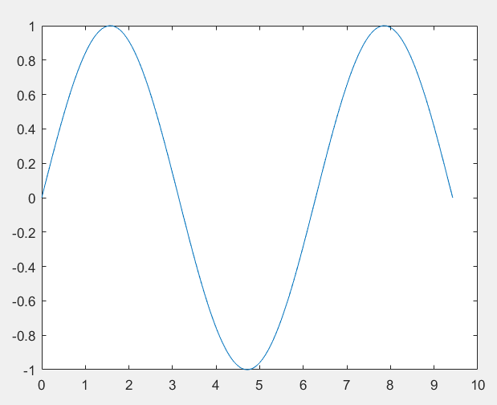
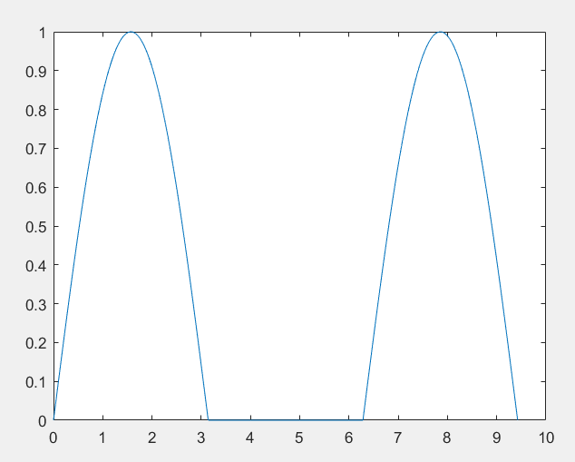
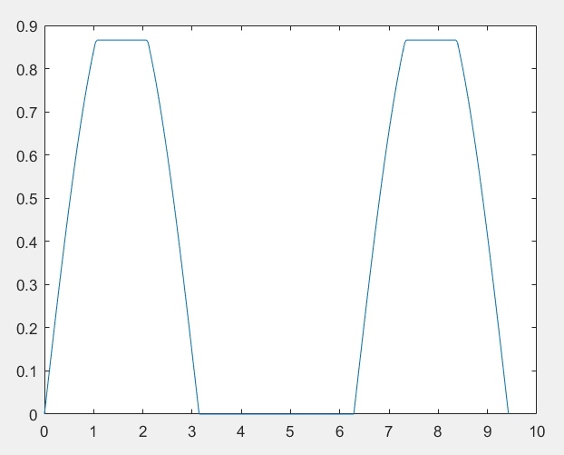
5、MATLAB的逻辑运算
在[0, 3π]区间，求y=sin(x)的值。要求：
（1）消去负半波，即(π, 2π)区间内的函数值为0
（2）(π/3, 2π/3)和(7π/3, 8π/3)区间内取值均为sin(π/3)

Slide 34
6、字符串
在MATLAB中，字符串是用单撇号括起来的字符序列
>> whos
Name Size Bytes Class
a 1x1 8 double array
a_c 1x6 12 char array
a_s 1x2 16 double array
b 1x10 20 char array
b_c 1x4 8 char array
b_s 1x2 16 double array
>> a=1234.56789, a_c=class(a), a_s=size(a)
>> b='1234.56789',b_c=class(b),b_s=size(b)
Notes:
class(OBJ) returns the name of the class of object OBJ.

Slide 35
6、字符串
>> x='MATLAB is a good software'
>> x1_6=x(1:6), xx=x(end:-1:1)
>> ascii_x=double(x), char(ascii_x)
abs和double函数可以获取字符的ASCII码值；
char函数可以把ASCII码值转化成字符
Notes:
Double可以获得字符串所对应的ascii码数值，char可以把ascii数值转换成字符串

Slide 36
6、字符串
对字符串ASCII码数组的操作，大小写字母的ASCII码值相差32。
>> x='MATLAB is a good software'
>> xxx=find(x>='a' & x<='z’);
>> x(xxx)=x(xxx)-32;

Slide 37
6、字符串
创建带单引号’的字符串时，用两个连续的单引号 ’’表示；
表示I’m a teacher.
对于较长的字符串可以用字符串向量表示；
>> c=21.1;
>> ['Room temperature is ',num2str(c),'degrees C.']

Slide 38
6、字符串
字符串转换函数
fprintf：按照给定的格式把文本写到文件中或显示屏上
int2str：整数转换成字符串
lower：字符串变为小写
num2str：数字转换成字符串
setstr：ASCII转换成字符串
sprintf：按照给定的格式将字符串转换成数字
str2mat：字符串转换成一个文本矩阵
str2num：字符串转换成数字
upper：字符串转换成大写

Slide 39
6、字符串
>> a=5.8;
>> x=['there are',num2str(a),'kg apples.']
>> upper(x)

Slide 40
6、字符串
fprintf函数：按指定的格式将变量的值输出到屏幕或指定文件，fprintf(fid, format, variables)
fid为文件句柄，若缺省，则输出到屏幕
format用来指定数据输出时采用的格式
%d 整数
%e 实数：科学计算法形式
%f 实数：小数形式
%g 由系统自动选取上述两种格式之一
%s 输出字符串

Slide 41
6、字符串
>> fprintf('pi=%.0e\n',pi)
>> fprintf('pi=%.5e\n',pi)
>> fprintf('pi=%.0f\n',pi)
>> fprintf('pi=%.5f\n',pi)
>> fprintf('pi=%.0g\n',pi)
>> fprintf('pi=%.5g\n',pi)
>> fprintf('pi=%.10g\n',pi)
Notes:
第一条指令是e型数，在平幕上显示pi，不写小数部分；
第二条指令是e型数，小数部分取5位；
第三条指令是f型数，不写小数部分；
第四条指令是f型数，小数部分取5位；
第五条指令是g型数，不写小数部分；
第六条指令是g型数，包括小数点，小数部分取5位；
第七条指令是g型数，包括小数点，小数部分取10位；

Slide 42
7、结构体和单元数组
7.1 结构体
MATLAB通过使用结构（Structure）数据类型，把一组不同类型但同时又在逻辑上相关的数据组成一个有机的整体，以便于管理和引用。

Slide 43
7、结构体和单元数组
（1）结构矩阵的建立
结构矩阵的字段可以是不同的数据类型，它能将一组具有不同属性的数据纳入到一个统一的变量名下进行管理。
结构矩阵的定义——用赋值语句
具体格式为：结构矩阵名.成员名=表达式
其中表达式应理解为矩阵表达式。
结构矩阵的定义——用struct函数

Slide 44
7、结构体和单元数组
例: 建立含有3个字段的结构矩阵 a
a(1).x1=10; a(1).x2='liu’; a(1).x3=[11, 21; 34, 78];
a(2).x1=12; a(2).x2='wang’; a(2).x3=[34, 191; 27, 578];
a(3).x1=14; a(3).x2='cai'; a(3).x3=[13, 890; 67, 231];

Slide 45
7、结构体和单元数组
>> 用struct函数建立前页的结构矩阵a

Slide 46
7、结构体和单元数组
引用结构体元素a(2)的字段x3
>> a(2).x3
ans =
34 191
27 578
引用结构体元素a(2)
>> a(2)
ans =
x1: 12
x2: 'wang’
x3: [2x2 double]
引用结构体a
>> a
a =
1x3 struct array with fields:
x1
x2
x3
(2) 结构体的引用
引用结构体元素的字段时，显示其值；
引用结构体元素时，显示字段名和它的值，但字段是矩阵时，不显示其具体内容，只显示字段矩阵大小参数；
引用结构体时，只显示结构体的大小参数和成员名。

Slide 47
7、结构体和单元数组
(3) 结构体字段的修改
可以根据需要增加或删除结构的字段。
例如要给结构体a增加一个字段x4，可给a中任意一个元素增加字段x4：
a(1).x4=‘410075’;
但其他成员均为空矩阵，可以使用赋值语句给它赋确定的值。
要删除结构体的字段，则可以使用rmfield函数来完成。例如，删除字段x4：
a=rmfield(a,‘x4’);

Slide 48
7、结构体和单元数组
7.2 单元数组（cell、元胞数组 ）
单元数组的概念与结构体有些类似，也是把不同属性的数据放在一个变量中；
不同的是，结构体的各个元素下有字段，每个字段有自己的名字，对字段的引用是：结构变量名.字段名；
单元数组的各个元素是不同类型的数据，用带有大括号下标的形式引用单元数组元素。

Slide 49
7、结构体和单元数组
7.2 单元数组（cell、元胞数组 ）
（1）建立单元数组--用赋值方法
建立单元数组和一般数组相似，只是数组元素用大括号 { } 括起来，单元数组的各个元素可以是不同类型的数据。

Slide 50
7、结构体和单元数组
方式一、例：建立单元数组b
>> b={10,'liu',[11,21;34,78];12,'wang',[34,191;27,578];...
14,'cai',[13,890;67,231]}

Slide 51
7、结构体和单元数组
方式二：
a(1,1)={[1 3 5;4 7 9]};
a(1,2)={'北京'};
a(2,1)={8};
a(2,2)={(0:0.01:pi)};
方式三 ：
a{1,1}=[1 3 5;4 7 9];
a{1,2}='北京';
a{2,1}=8;
a{2,2}=0:0.01:pi;

Slide 52
7、结构体和单元数组
7.2 单元数组（cell、元胞数组 ）
（1）建立单元数组--用cell函数创建空单元数组
调用格式：cellName = cell(m, n)
例：a = cell(2, 2)
b = cell(1)

Slide 53
7、结构体和单元数组
（2）单元数组的引用
可以用带有大括号下标的形式引用单元数据，如b{3,3}。
单元数组的元素可以是结构体或单元数据。
例：先建立结构变量y，给上面建立的单元数组b的元素b{3,4}赋值：
>> b={10,'liu',[11,21;34,78];12,'wang',[34,191;27,578];...
14,'cai',[13,890;67,231]}
>> y.x1=34;y.x2=56;b{3,4}=y;

Slide 54
7、结构体和单元数组
元胞数组使用圆括号寻访得到的是元胞，而不是内容；
使用大括号寻访，则可得到元胞的内容
即对于单元数组C, C(m, n)指的是单元数组中第m行、第n列的单元，而C{m, n}指的是单元数组中第m行、第n列单元中的内容。
C = {3, [4 7; 6 6; 80 9], ‘string’; sin(pi/8), 3>10, ‘code’}
unitVal_1=C(2,2)
class(unitVal_1)
unitVal_2=C{2,2}
class(unitVal_2)

Slide 55
7、结构体和单元数组
元胞数组使用圆括号寻访得到的是元胞，而不是内容；
使用大括号寻访，则可得到元胞的内容
例：先建立结构变量y，给上面建立的单元矩阵b的元素b{3,4}赋值：
b =
[10] 'liu' [2x2 double] [ ]
[12] 'wang' [2x2 double] [ ]
[14] 'cai' [2x2 double] [1x1 struct]
>> b{3}=[ ] %将b的第三个元素置为空矩阵
>> b(2)=[ ] %将b的第2个元素删除后，b变成行向量

